Slide 1

Chào mừng thầy cô và các em
đến với môn Tiếng Việt

Slide 2
Luyện viết đoạn

Slide 3


Thứ sáu ngày 24 tháng 12 năm 2021
Tiếng Việt
Vở
Tiếng Việt
Viết đoạn văn kể về việc đã làm cùng người thân

Slide 4
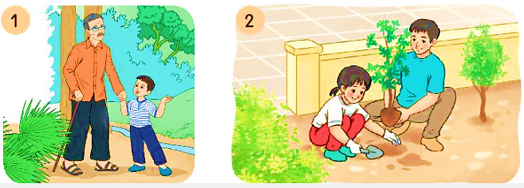
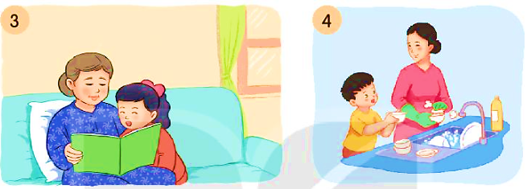
1. Quan sát tranh, nêu việc các bạn nhỏ đã làm cùng người thân.
Bạn nhỏ đi dạo với ông.
Bạn nhỏ trồng cây cùng bố.
Bạn nhỏ và bà đọc sách.
Bạn nhỏ cùng mẹ rửa bát .

Slide 5

2. Viết 3 – 5 câu kể về một công việc em đã làm cùng người thân.
Gợi ý
Em đã cùng người thân làm việc gì? Khi nào?
Em đã cùng người thân làm việc đó như thế nào?
Em cảm thấy thế nào khi làm việc cùng người thân?

Slide 6
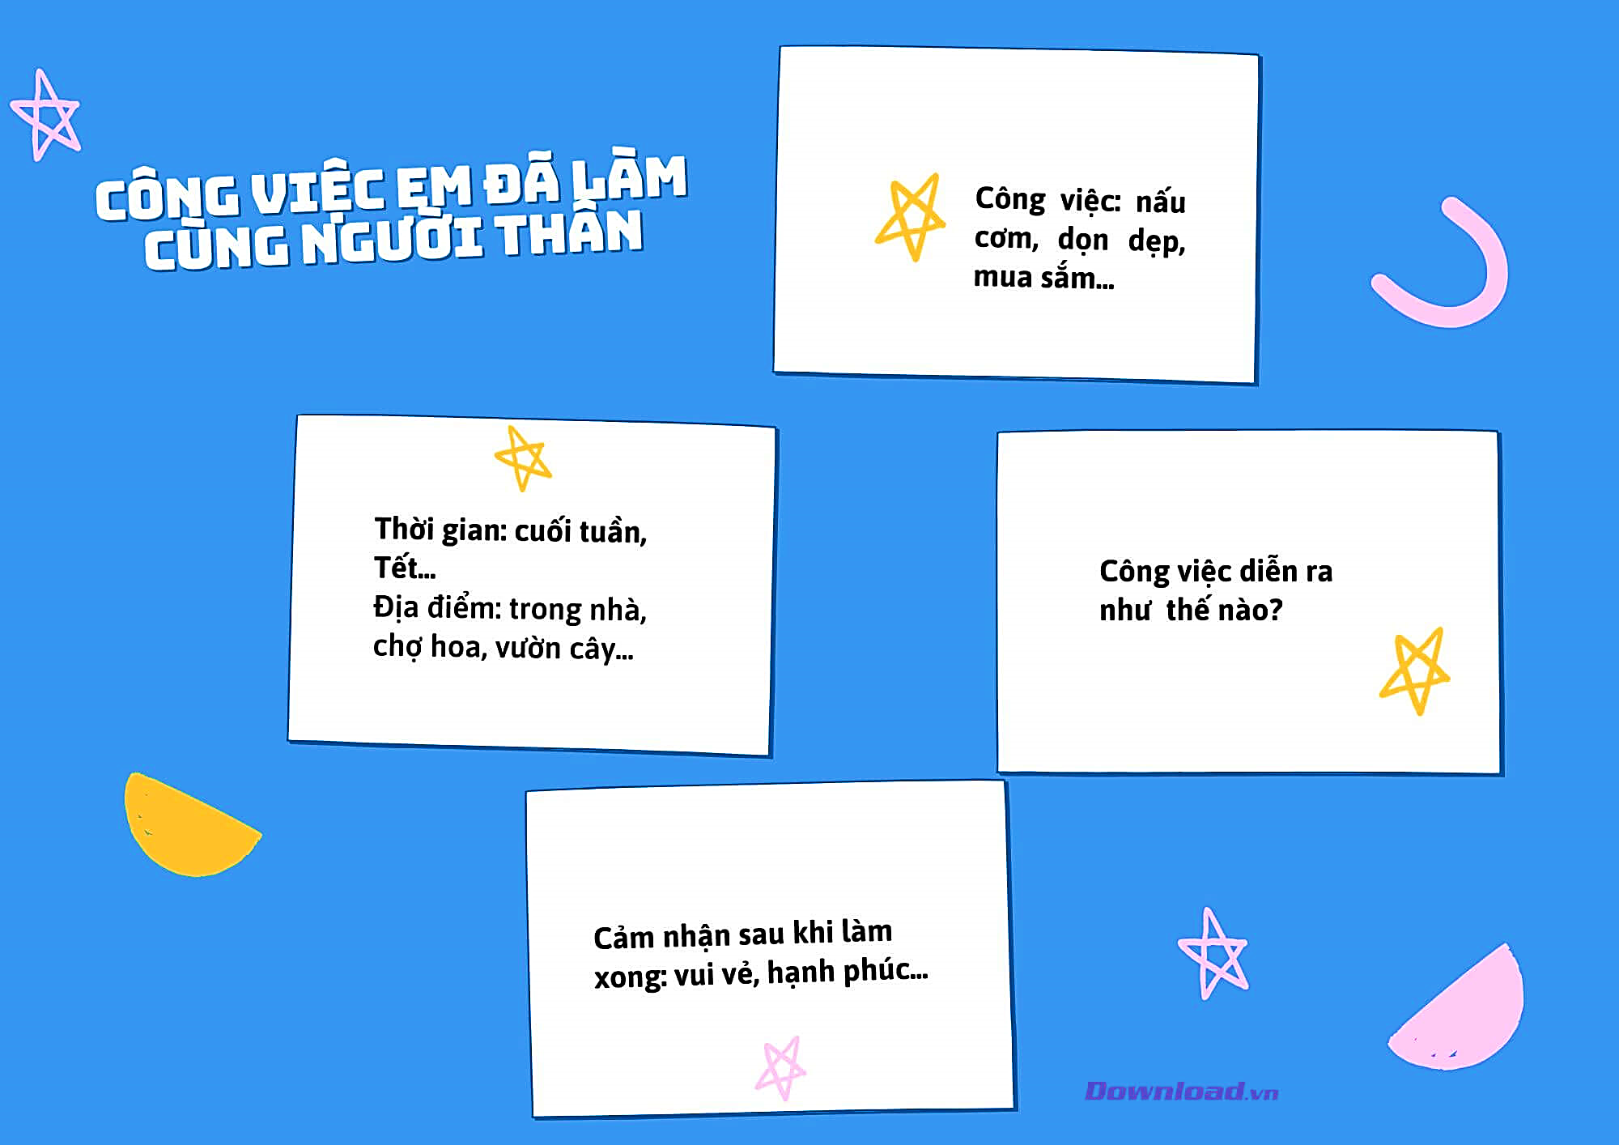



Công việc: nấu cơm, dọn dẹp, mua sắm, ...
1
Thời gian: Cuối tuần, Tết, ...
Địa điểm: trong nhà, chợ hoa, vườn cây, ...
2
Công việc diễn ra như thế nào?
3
Cảm nhận sau khi làm xong: vui vẻ, hạnh phúc, ...
4

Slide 7
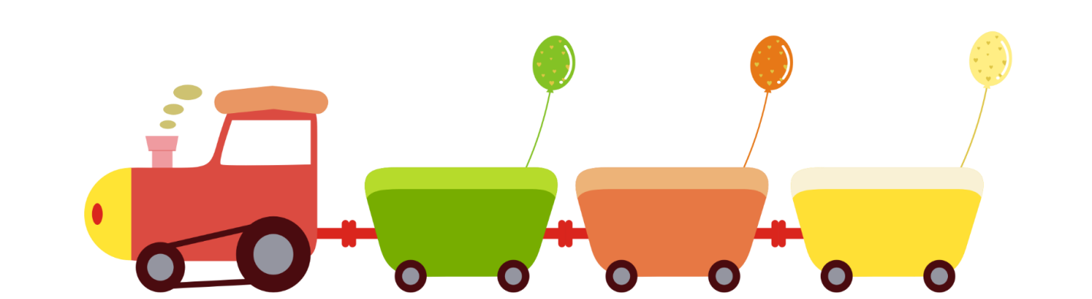
Mỗi dịp Tết đến, cả gia đình em lại háo hức cùng nhau chuẩn bị đón Tết. Em thường cùng mẹ đi chợ để mua sắm đồ cho ngày tết như: hoa quả, bánh kẹo, quần áo mới, … Đi chợ về, em cùng chị gái giúp mẹ rửa sạch hoa quả. Sau đó, hai chị em bày bánh kẹo ra bàn để tiếp khách. Được cùng cả nhà chuẩn bị đón Tết như vậy, em rất vui.

Slide 8
Chủ nhật, em được nghỉ học. Buổi trưa, mẹ bận rộn nấu cơm. Em liền chạy vào bếp để giúp mẹ. Mẹ đã nhờ em nhặt và rửa rau. Em vui vẻ nhận lời. Sau khi rửa rau sạch sẽ, em còn giúp mẹ vo gạo nữa. Hai mẹ con làm việc rất vui vẻ. Trong bữa ăn, em đã được cả nhà khen. Em cảm thấy rất vui.

Slide 9
Hôm qua, gia đình em quyết định tổng vệ sinh nhà cửa. Bố dọn dẹp phòng khách. Mẹ phụ trách phòng bếp. Còn chị gái lau dọn phòng ngủ. Em nhỏ tuổi nhất nhưng vẫn xung phong giúp chăm sóc vườn cây. Em đã nhặt thật sạch toàn bộ cỏ. Sau đó, em còn tưới nước cho cây cối trong vườn. Công việc khá vất vả nhưng em cảm thấy rất vui vẻ.

Slide 10
Bố em mới mua về một cây ổi. Bố nói trồng cây ở góc vườn. Em đề nghị được giúp bố. Sau khi bố đào đất, đặt cây ổi vào. Em giúp bố lấp đất lại. Em còn chạy đi múc nước để tưới cho cây. Hằng ngày, em giúp bố chăm sóc cây. Em mong rằng cây ổi sẽ lớn thật nhanh. Em rất vui khi được làm việc cùng bố.

Slide 11
Thứ bảy, em được nghỉ ở nhà. Em đã giúp mẹ làm một số việc nhà. Đầu tiên, em quét sân. Sau đó, em phơi quần áo giúp mẹ. Đến trưa, mẹ dạy em nấu cơm. Em còn nhặt rau nữa. Trong bữa ăn, mẹ đã khen ngợi em. Em cảm thấy vô cùng vui vẻ.

Slide 12
Thứ sáu ngày 24 tháng 12 năm 2021
Tiếng Việt
Vở
Tiếng Việt
Viết đoạn văn kể về việc đã làm cùng người thân
Bài 2
Bài làm

Slide 13









Tạm biệt và hẹn gặp lại
các con vào những tiết học sau!

